Slide 1
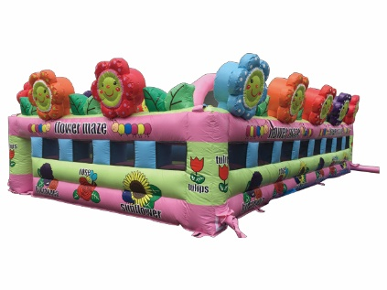
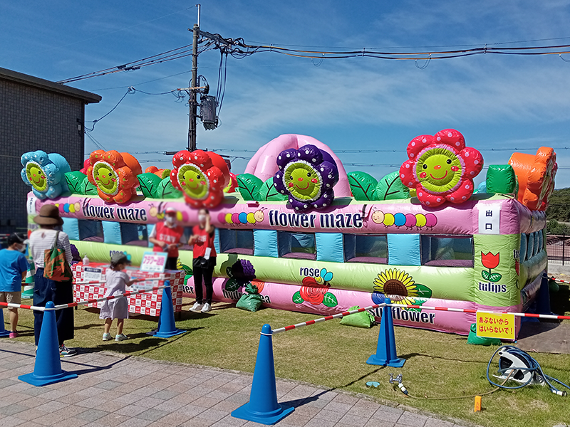
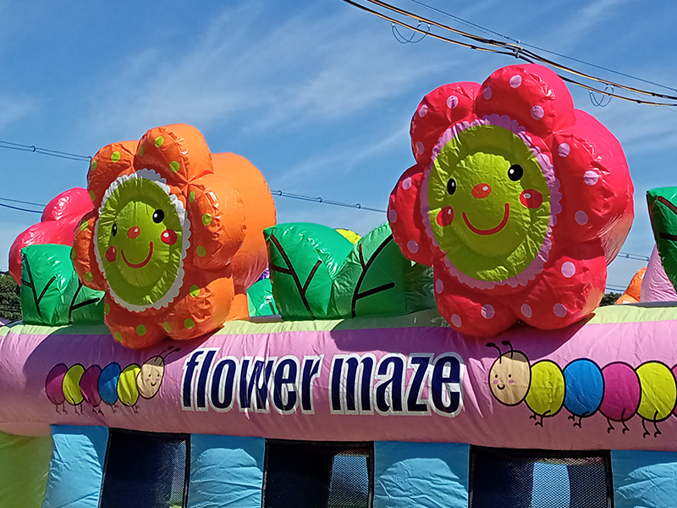
フラワー迷路
お花の迷路！
パーテーションで出入口から受付の道をつくると運営しやすいです。
かわいいお花です。
サイズ：6.5×D10.5×H3.3ｍ
電源：100V15A×1回路
送風機：400W×2台
対応人員：随意
運営要員：2名
備考：景品は別途料金が必要です。

